Slide 1
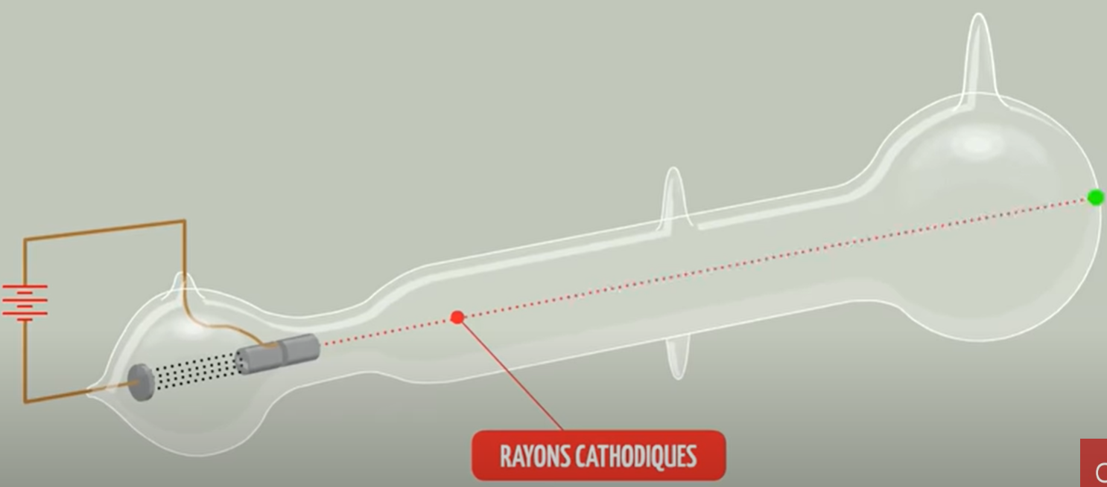
Générateur de tension électrique
10 000 V
Cathode
Anode percée d’un trou pour laisser passer le rayon

Slide 2
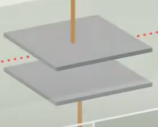
Déviation vers la plaque chargée positivement
10 000 V
Condensateur

Slide 3
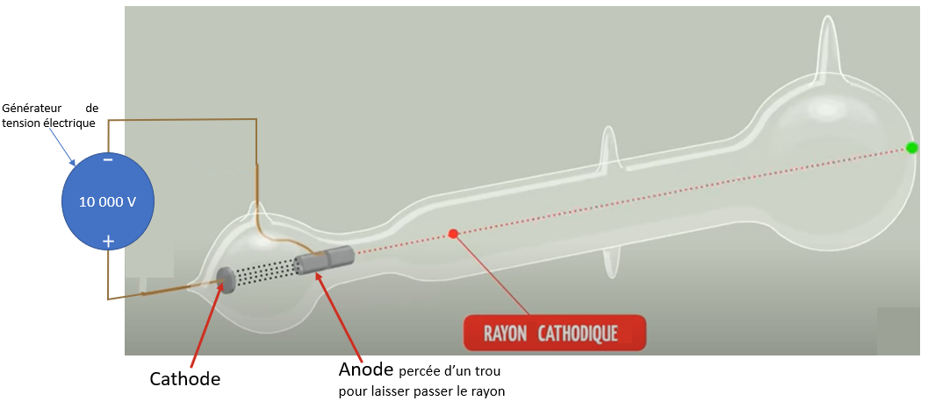
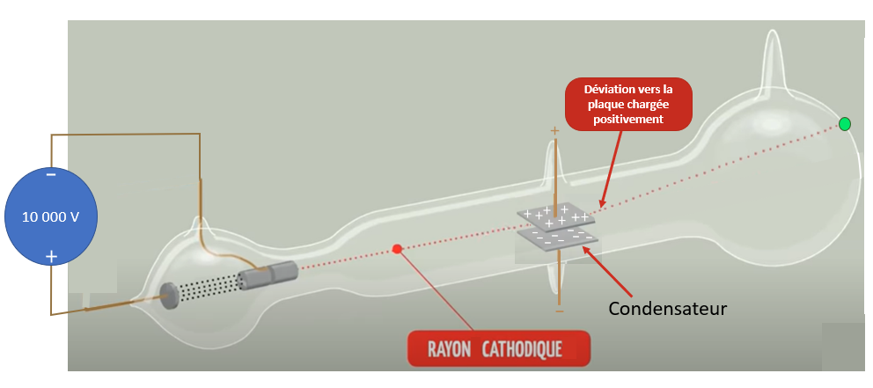

Slide 4
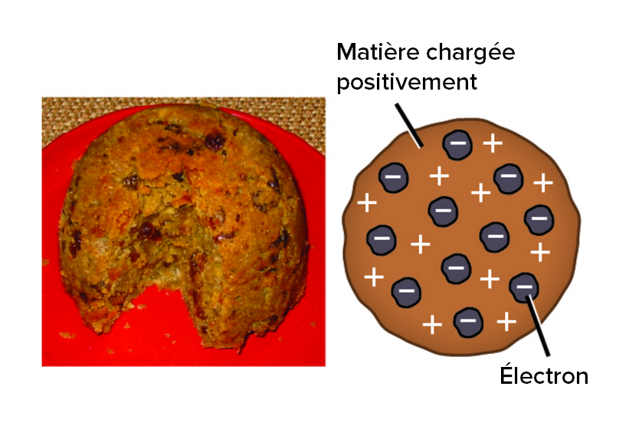
Modèle de J.J Thomson de l’atome ou Plum Pudding Model
Un atome est constitué d’un bain de charges positives contenant des électrons négatifs
Il y a autant de charges + que de charges - : l’atome est neutre

Slide 6
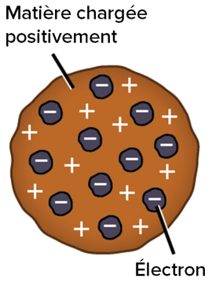
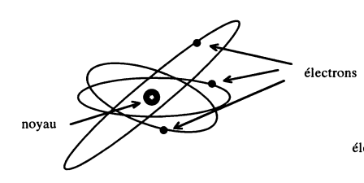
Modèle planétaire de Jean Perrin (1901) :
Un atome est constitué d’un noyau chargé positivement autour duquel tournent des électrons chargés négativement
Modèle Plum-Pudding de J.J Thomson (1904)
Un atome est constitué d’électron négatifs baignant dans un bain de charges positives

Slide 7
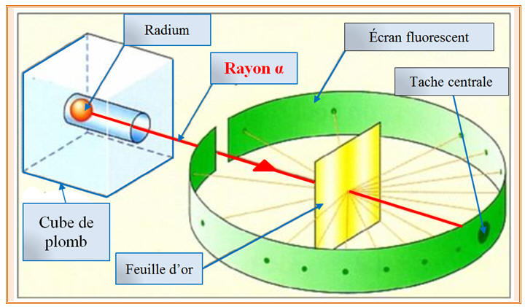
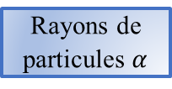
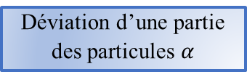
Rayons de particules $α$
Déviation d’une partie des particules $α$

Slide 8
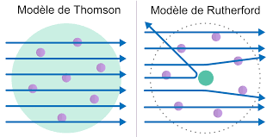
Modèle de Jean Perrin
Charge positive très diluée
Electrons
Noyau très compact
Trajectoire des particules alpha

Slide 9
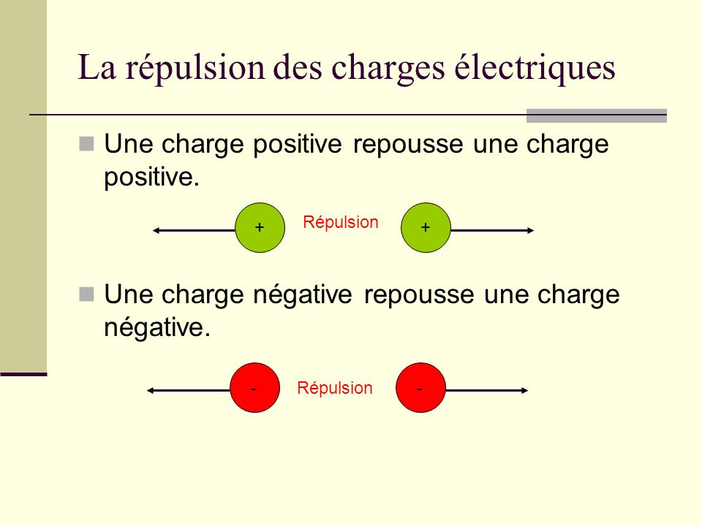
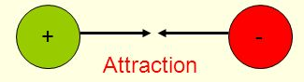

Slide 10
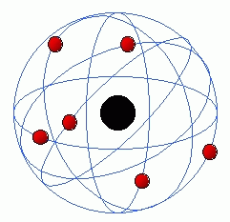
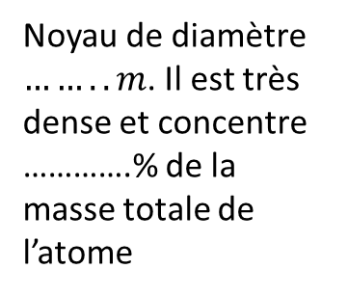
Noyau de diamètre $……..m$. Il est très dense et concentre ………….% de la masse totale de l’atome
Longueur d’un atome :

Slide 11
Diamètre du noyau : …………
Longueur d’un atome : …………….

Slide 12






Atome d’hydrogène de type protium
Nb de protons + Nb de neutrons
H
-
Il y a 1 électron qui tourne autour du noyau
$$\text{⇔}$$
1
+
Il y a 1 proton dans le noyau et 0 neutron
$$Nb de proton+Nb de neutron=1+0=1$$
Lettre symbole de l’hydrogène
1
Nombre de protons
Atome d’hydrogène de type deutérium
-
Il y a 1 électron qui tourne autour du noyau
H
$$\text{⇔}$$
2
+
Il y a 1 proton et 1 neutron dans le noyau
$$Nb de Proton+Nb de neutron=2$$
1
Atome d’hydrogène de type tritium
H
3
$$\text{⇔}$$
+
Il y a 1 proton et 2 neutrons dans le noyau
$Nb de Proton+Nb de neutrons=$3
-
1
Il y a 1 électron qui tourne autour du noyau

Slide 13
Compression de deutérium et de tritium
Atome d’hélium
-
+
+
+
+
Energie thermique (chaleur)
+
+
+
-
H
H
He
2
3
4
+
+
neutron
+
Energie thermique (chaleur)
1
1
2

Slide 14
Compression de deutérium et de tritium
Atome d’hélium 5
Atome d’hélium 4
-
+
+
+
+
+
Energie thermique (chaleur)
+
+
+
+
-
H
H
He
He
2
3
5
4
+
+
neutron
+
Energie thermique (chaleur)
1
1
2
2

Slide 15
Modèle planétaire de Jean Perrin (1901) :
Un atome est constitué d’un noyau chargé positivement autour duquel tournent des électrons chargés négativement

Slide 16
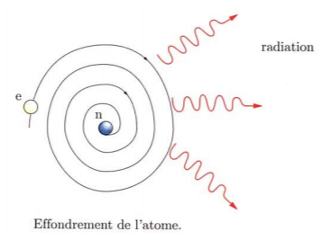
Effondrement de l’électron sur le noyau
Energie perdue par l’électron
Electron
-
+
Noyau
En appliquant les lois de la physique classique, les scientifiques montrent que les électrons devraient perdre de l’énergie en émettant des rayons lumineux et avoir une trajectoire en spirale jusqu’à s’effondrer sur le noyau. Pourtant, ce phénomène n’est pas observé expérimentalement…

Slide 17

$$i \text{ħ}\frac{\text{d}ψ}{dt}=\frac{{\hat{p}}^{2}}{2m}ψ+\hat{V}ψ$$

Slide 18
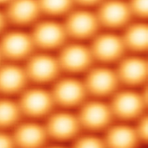
Chaque zone claire représente le nuage électronique d’un atome
Image par microscopie à effet tunnel d’un cristal de Silicium

Slide 19
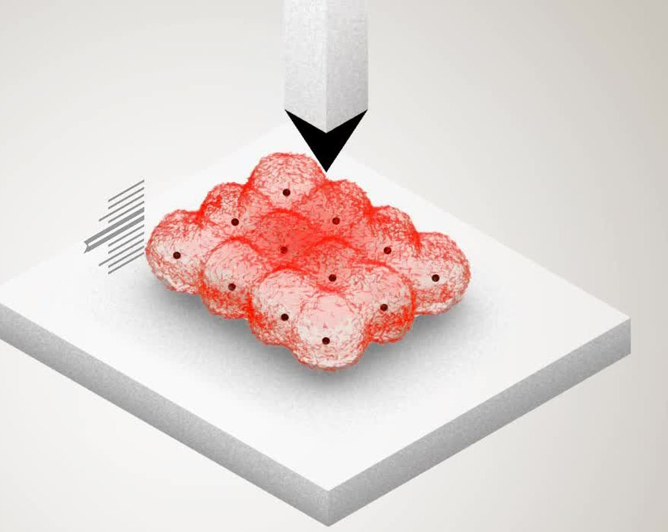
Pointe métallique
Chaque boule rouge représente le nuage électronique d’un atome

Slide 20
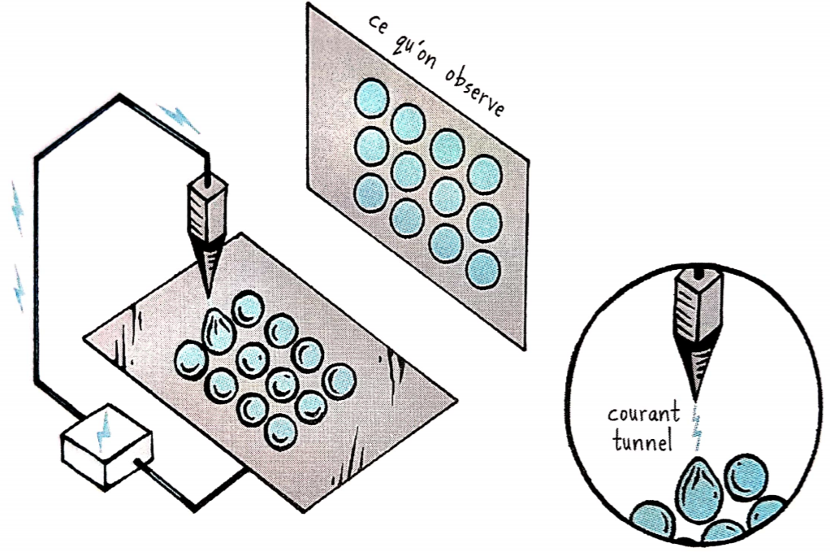
Pointe métallique
L’électron saute entre son nuage et la pointe comme s’il traversait un tunnel.
Chaque boule bleu représente le nuage électronique d’un atome.

